Slide 1

Муниципальное дошкольное образовательное автономное учреждение
«Детский сад № 83 «Искорка» общеразвивающего вида с приоритетным осуществлением познавательно-речевого развития воспитанников» г.Орска (ул. Медногорская, 33Б)
ПРЕЗЕНТАЦИЯ
для участия в муниципальном смотре-конкурсе
на лучшее оформление музыкального зала в ДОУ
«Музыкальный наш зал сказкой зимнею стал»
Выполнил:
Прояева Татьяна Олеговна,
музыкальный руководитель,
1 квалификационной категории

Slide 2
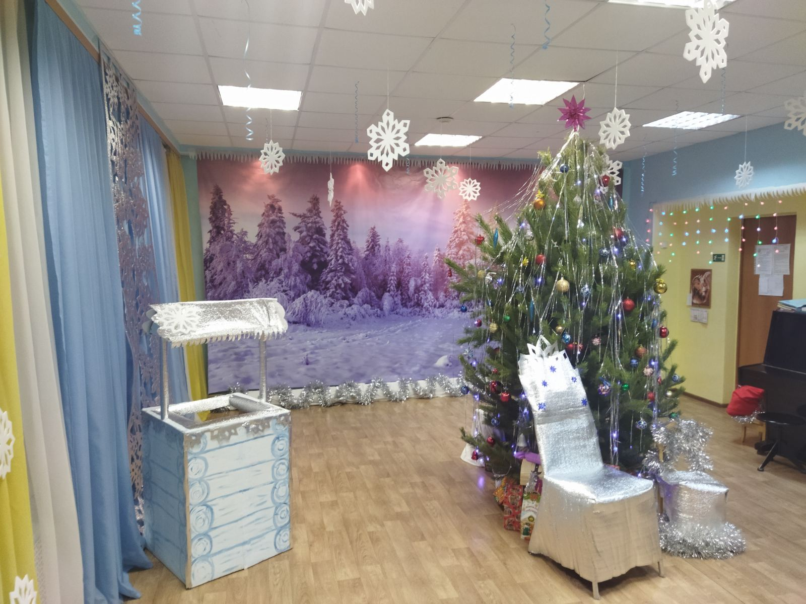
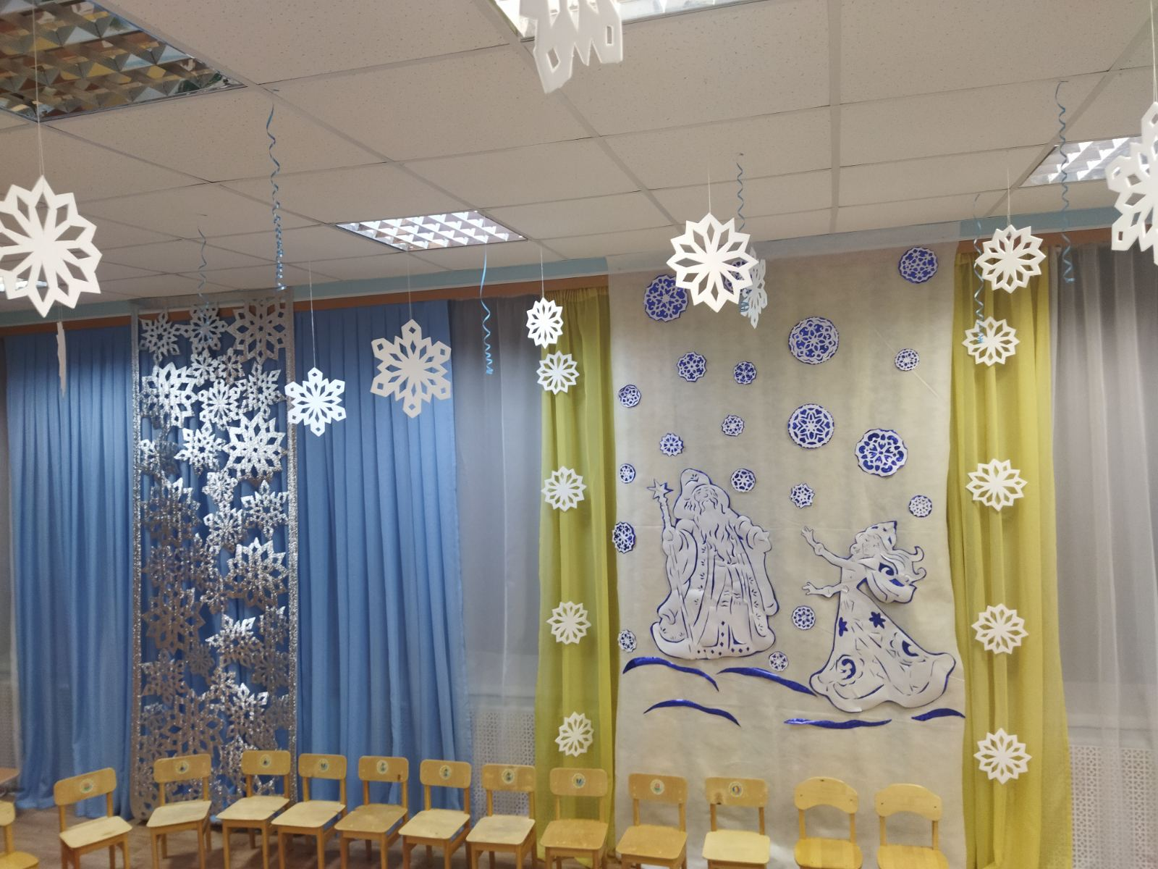
Все атрибуты, украшения и оформление зала – авторские и сделаны руками педагогов и родителей

Slide 3
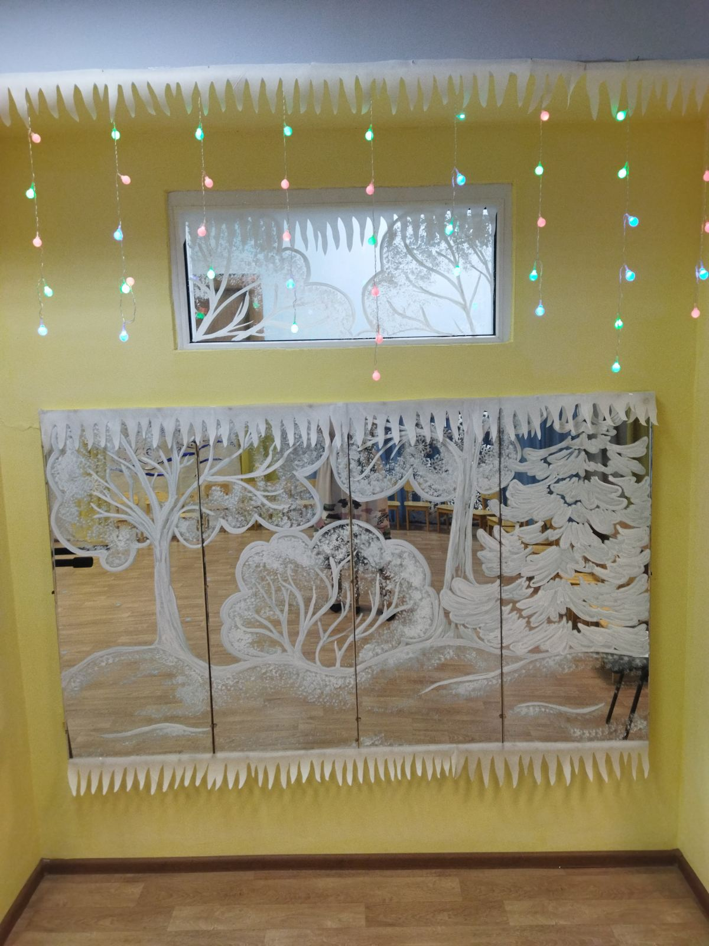
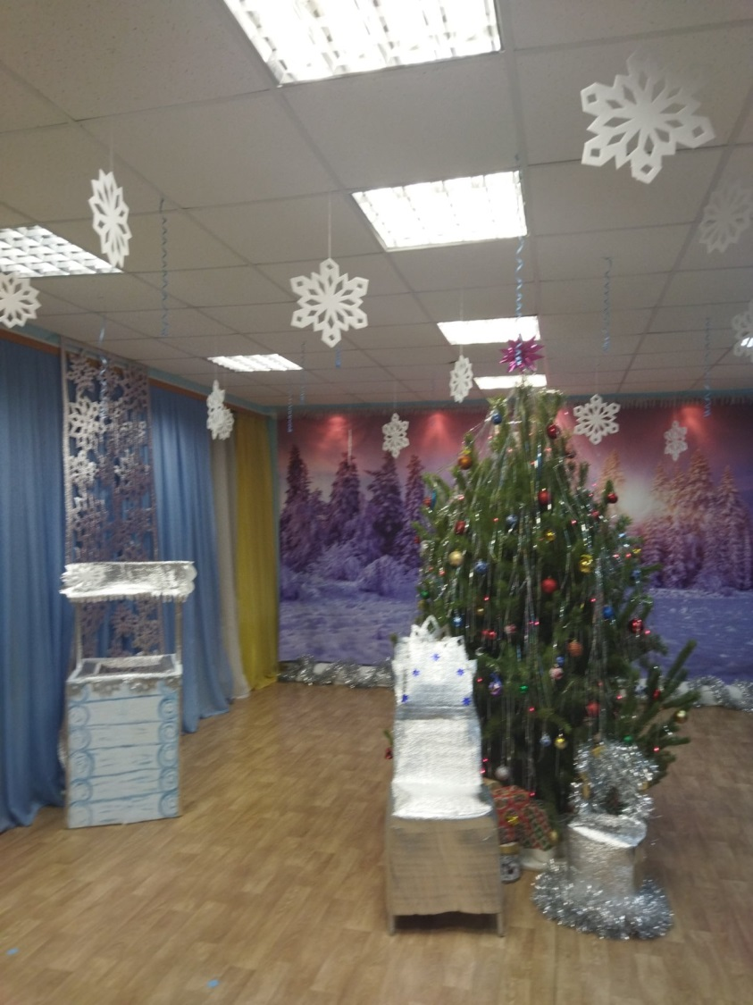

Slide 4
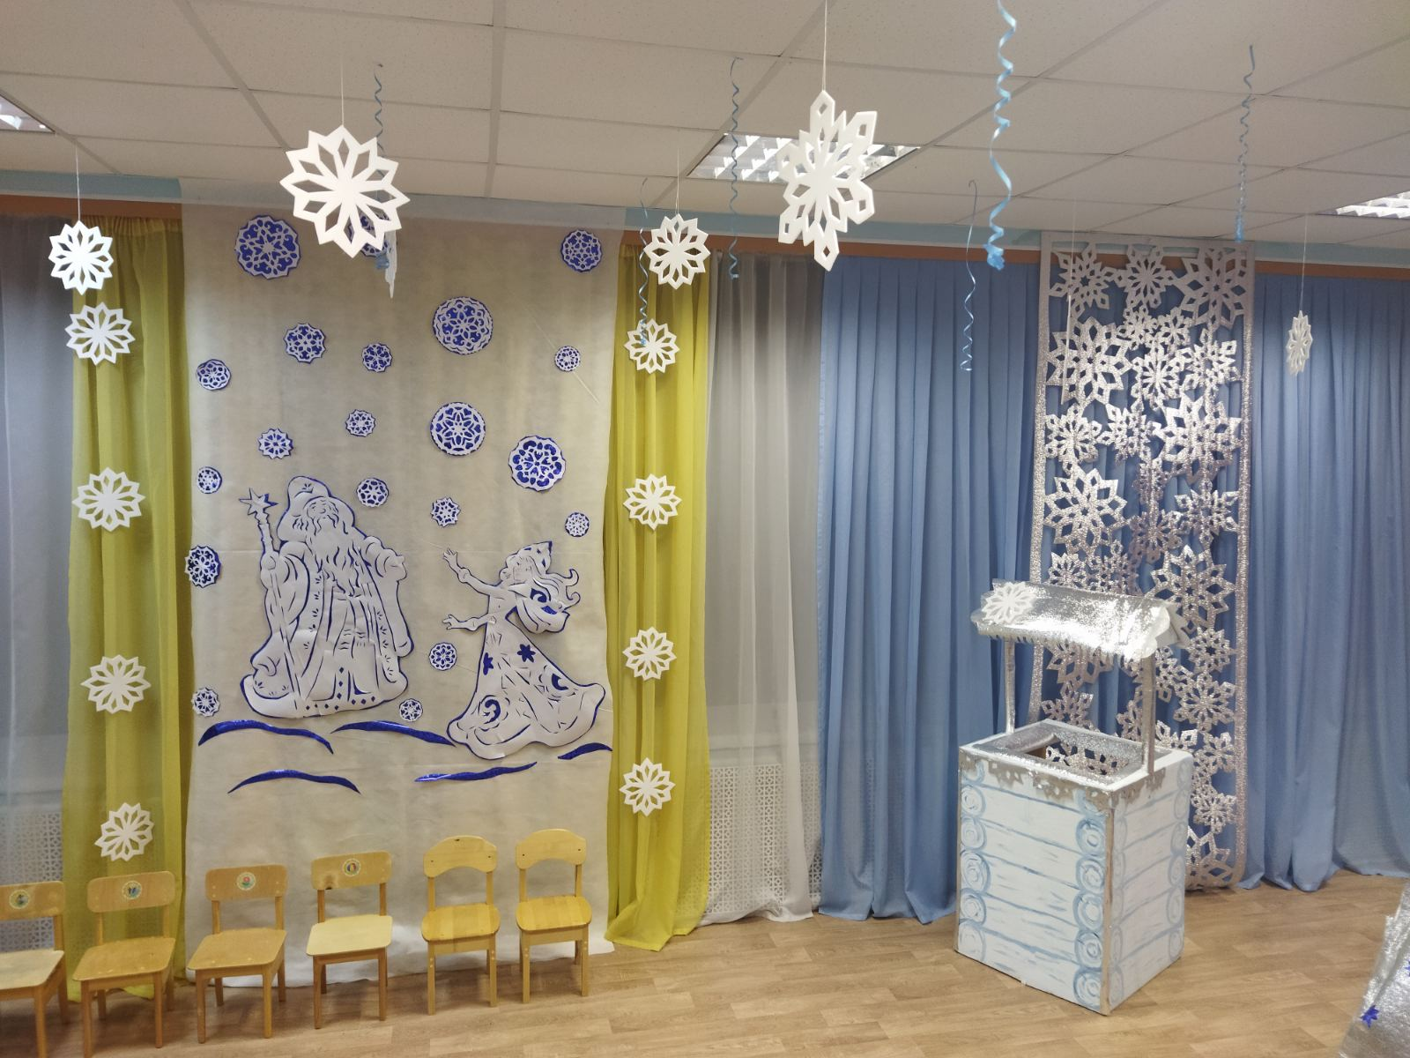
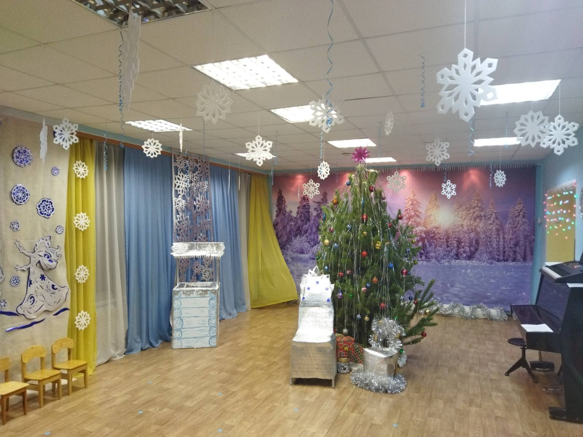

Slide 5
